Slide 1
Проект на тему: «Біографія Лесі Українки»
Підготувала: учениця 11 класу
Великокринківської ЗОШ І-ІІІ ступенів
Юдіна Марина

Slide 2
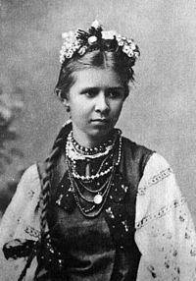
Народилася Леся в місті Новоград-Волинський 25 лютого 1871. ЇЇ справжнє ім’я Лариса Петрівна Косач-Квітка

Slide 3
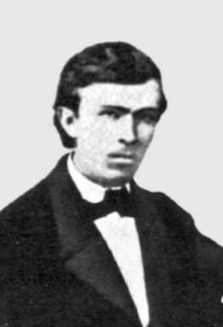
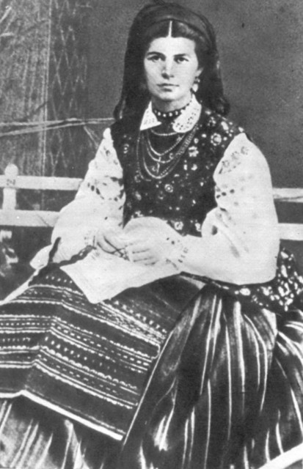
Її мамою була письменниця Ольга Косач, яка писала під псевдонімом Олена Пчілка. Батько - Петро Антонович Косач, дуже любив літературу і живопис.

Slide 4
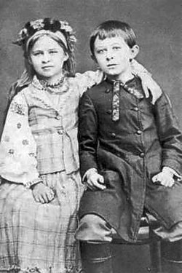
Леся Українка та її брат Михайло (в сім'ї їх називали спільним ім'ям — Мишолосіє) навчалися у приватних учителів. Рано (у 4 роки) навчилася читати.навчилася читати. Проте сина мати ставила вище за Лесю — її довго вважала малорозвиненою. Крім того, не любила її вдачі. До 5-го класу навіть не віддавала до школи, а навчала вдома за власною програмою. Вже в 5 років вона почала самостійно писати п’єси, а в 9 років — написала свій перший вірш « Надія».
Але в 10 років у дівчинки почалися серйозні проблеми зі здоров’ям: у Лесі Українки діагностували туберкульоз кісток. Із цієї причини Лесі Українці довелося поставити хрест на музичній кар’єрі.

Slide 5
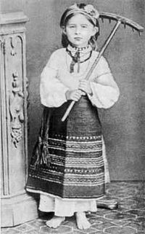
6(18) січня 1881року під час святкування Водохрещі Леся дуже застудилася.Цього ж року О. П. Косач повезла Михайла, Лесю, Ольгу до Києва для навчання під керівництвом приватних вчителів. Михайло й Леся почали вчитись за програмою чоловічої гімназії, там Леся бере уроки гри на фортепіано у дружини М. Лисенка.На початку травня 1882 року Косачі переїздять в село Колодяжне, що відтоді стало їхнім постійним місцем проживання.
А Леся з братом Михайлом жили у Києві, вчилися у приватних вчителів, зокрема вивчали грецьку і латинську мови.Влітку 1883 року Лесі діагностували туберкульоз кісток, у жовтні цього ж року прооперували їй ліву руку, видалили кістки, уражені патологічним процесом. У грудні Леся повертається з Києва до Колодяжного, стан здоров'я поліпшується, з допомогою матері Леся вивчає французьку і німецьку. мови.

Slide 6
У 12 років Леся Українка зайнялася перекладом книги «Вечори на хуторі біля Диканьки» Миколи Гоголя, її почали друкувати в українських літературних журналах. У 19-річному віці Леся Українка сама написала для молодших сестер «Стародавню історію східних народів». Леся Українка багато перекладала – М. Гоголя, А. Міцкевича, Г. Гейне, В. Гюго, Гомера та ін. Перші вірші Лесі Українки були опубліковані в 1893 році. У 1907 році Леся Українка вийшла заміж за відомого музикознавця-фольклориста Климента Квітку. У 1911 році вийшла драма-феєрія «Лісова пісня», яка вважається одним з кращих творів Лесі Українки. Найбільш примітними темами в її творах були свобода, любов і природа. Леся Українка створювала тонкі й ранимі образи з притаманною їй музикальністю слова.

Slide 7
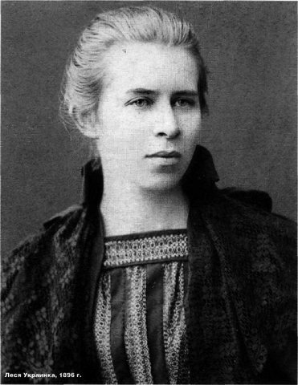
Побувавши 1891 в Галичині, а пізніше й на Буковині, Українка познайомилася з багатьма визначними діячами Західної України: Іваном Франком, Михайлом Павликом, Ольгою Кобилянською, Василем Стефаником, Осипом Маковеєм, Наталією Кобринською. Основний зарис соціально-політичний світогляду Л. Косач сформувався після цілорічного (1894—1895) її перебування у її вуйка — Михайла Драгоманова в Софії і трагічної події, якою була для неї його смерть. У 1896—1898 рр. Леся Українка стає однією із співзасновників першої на Наддніпрянщині української соціалістичної організації.
Історію кохання Лесі Українки часто розпочинають із Сергія Мержинського. Приязнь Лесі Українки і Ольги Кобилянської допомагає в розумінні Лесиного твору «Блакитна троянда» (1896).
Вимушені потребою лікування подорожі до Німеччини, Австро-Угорщини, Італії, Єгипту, кількаразові перебування на Кавказі, Одещині, Полтавщині, в Криму збагатили її враження та сприяли розширенню кругозору письменниці.

Slide 8
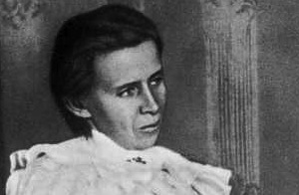
На початку березня 1907 року Леся Українка переїжджає з Колодяжного до Києва. А в кінці березня разом з Климентом Квіткою здійснила поїздку до Криму. 7 серпня 1907 р. Леся Українка та Климент Квітка офіційно оформили шлюб у церкві і оселились у Києві. 21 серпня вони разом вирушили до Криму, де Климент Квітка одержав посаду в суді.У цей час Вона багато працює на літературній ниві. 18 травня 1907 остаточно завершила поему «Кассандра», роботу над якою розпочала ще у 1903. Останні роки життя Лесі Косач-Квітки пройшли в подорожах на лікування до Єгипту й на Кавказ. Разом із чоловіком вона працювала над зібранням фольклору, інтенсивно опрацьовувала власні драми. На звістку про важкий стан Лариси Петрівни до Грузії приїхала її мати. Символічне значення її творчості можна прочитати в молитві дітей до Геліоса над манускриптами.

Slide 9
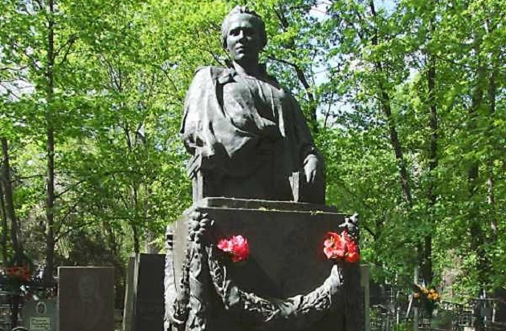
Померла 19 липня (1 серпня) 1913 року в Сурамі у віці 42 роки. Похована на Байковому кладовищі в Києві. Похорон, згідно з бажанням небіжчиці, відбувався без участі духовенства. Могила Лесі Українки є національною пам'яткою.

Slide 10
Чоловіки Лесі Українки
Деякі дослідники першою любов'ю майбутньої великої поетеси називають Максима Славинського. Коли вони познайомилися, Лесі було 15, Максиму - 18. Вони разом переводили Гейне. Друга романтична зустріч відбулася в 1892 році. В майбутньому Славинський стане одним із керівників Центральної Ради, послом Української Народної Республіки в Празі. Заарештований чекістами, він помре у в'язниці.
Леся Українка присвятила Славинскому такі шедеври любовної лірики, як "Горить моє серце", "Стояла я і слухала весну", "Сон літньої ночі", "Хотіла б я піснею стати"...

Slide 11
А от першою справжньою любов'ю Лесі Українки називають її друга по нещастю - хворого на сухоти революціонера Сергія Мержинського . Вони познайомилися в Ялті в 1897 році, приїхавши на лікування. Йому було 27 років, їй – 26.
Спочатку він їй не сподобався, але поступово проник в душу. Він називав письменницю "Леся-Ларочка". Він помер у неї на руках у Мінську від туберкульозу легенів. Біля його смертного ложа Леся написала поему "Одержима".

Slide 12
Через шість років після смерті Мержинського, коли Лесі виповнилося тридцять шість років, вона познайомилася зі студентом-першокурсником Климентом Квіткою , музикознавцем і збирачем народних пісень. Леся Українка запропонувала йому записати від неї пісні, які вона знала...
Коли Леся оголосила про своє рішення вийти заміж за Квітку, її мама була категорично проти. Однак характер у Лесі був рішучий. Вона повністю відмовилася від батьківських грошей і пішла до Климента, щоб почати з ним нове, самостійне життя.
Одружившись, Климент довів Лесі своє щире чуття. Він щосили намагався зібрати гроші для лікування дружини, продаючи для цього все нажите. На виручені суми Леся лікувалася в Європі у найкращих лікарів, але хвороба продовжувала прогресувати...

Slide 13
Багато хто стверджує, що у свій час письменниця була неравнодушка до студента Київського університету, квартировавшему у Косачів на вул. Назариевской, 21, Нестору Гамбарашвили.
Тоді Лісі було 24. Вона вчила його французькому, він її – грузинському. Нестор одружився в 1897 році, що було для неї справжньою драмою. Леся написала Нестору безліч листів, на жаль, під час громадянської війни вони були безповоротно загублені.

Slide 14
Значення творчості
Винятково велике значення творчості Лесі Українки в історії української літератури полягає в тому, що вона збагатила українську поезію новими темами й мотивами; досконало володіючи катренами й октавами, сонетами й оригінальними строфічними будовами, використовуючи гексаметр, верлібр, п'ятистоповий ямб тощо, вона збагатила строфіку, ритміку й метрику української поезії. На переломі 19 — 20 ст., використовуючи мандрівні сюжети світової літератури, Леся Українка стала в авангарді творчих сил, що виводили українську літературу на широку арену світової літератури.
Її твори видавалися багато разів.

Slide 15
Премія імені Лесі Українки
Постановою Центрального Комітету КП України і Ради Міністрів УРСР від 17 липня 1970 р. N 372 «Про відзначення 100-річчя з дня народження Лесі Українки» була заснована літературна премія імені Лесі Українки за найкращий твір для дітей. Премія присуджувалася щорічно починаючи з 1972 року «за глибокоідейні та високохудожні твори для дітей, які сприяють комуністичному вихованню підростаючого покоління і здобули широке громадське визнання».
2004 року встановлена «Премія Кабінету Міністрів України імені Лесі Українки за літературно-мистецькі твори для дітей та юнацтва», яка «присуджується щороку за твори, які сприяють вихованню підростаючого покоління у дусі національної гідності, духовної єдності українського суспільства та здобули широке громадське визнання».

Slide 16
Вірші
«Єсть у мене одна…»
«Напровесні»
Єсть у мене одна
Розпачлива, сумна,
Одинокая зірка ясная; Сеї ж ночі дарма
її кличу, – нема!
Я стою у журбі самотная. І шукаю вгорі
Я тієї зорі:
«Ох, зійди, моя зірко лагідна!» Але зорі мені
Шлють проміння сумні:
«Не шукай її, дівчино бідна!»
Не дивуйтесь, що квітом прекрасним Розцвілася дівчина несміла, –
Так під промінням сонечка ясний Розцвітає первісточка біла.
Не дивуйтесь, що думи глибокі Будять речі та сльози пекучі, –
Так напровесні дзвінкі потоки Прудко, гучно збігають із кручі.
Не дивуйтесь, що серце так рв’яно, Щиро прагне і волі, і діла, –
Чули ви, як напровесні рано Жайворонкова пісня бриніла?.

Slide 17
«Сонет»
«Вечірня година»
Натура гине – вся в оздобах, в злоті, –
Останній усміх ясний носила І краскою непевною пала, Немов конаюча вродливиця в сухоті.
Недавно ще була вона в турботі,
Жила і працею щасливая була; Тепер останнії дарунки роздала І тихо умира… кінець її роботі!
Спокійно умира і листом покриває
Росинки білії, ті сльози самотні Від сонця ясного і від людей ховає.
Натура ллє ті сльози таємні
Того, що хутко ляже в смертнім сні, В холодній, білій сніговій труні.
Уже скотилось із неба сонце, Заглянув місяць в моє віконце. Вже засвітились у небі зорі, Усе заснуло, заснуло й горе. Вийду в садочок та погуляю, При місяченьку та й заспіваю. Як же тут гарно, як же тут тихо, В таку годину забудеш лихо! Кругом садочки, біленькі хати, І соловейка в гаю чувати. Ой, чи так красно в якій країні, Як тут, на нашій рідній Волині! Ніч обгорнула біленькі хати, Немов маленьких діточок мати, Вітрець весняний тихенько дише, Немов діток тих до сну колише.

Slide 18
«Була весна»
Була весна весела, щедра, мила,
Промінням грала, сипала квітки,
Вона летіла хутко, мов стокрила,
За нею вслід співучії пташки!
Все ожило, усе загомоніло –
Зелений шум, веселая луна!
Співало все, сміялось і бриніло,
А я лежала хвора й самотна.
Я думала: «Весна для всіх настала,
Дарунки всім несе вона, ясна,
Для мене тільки дару не придбала,
Мене забула радісна весна».
Ні, не забула! У вікно до мене
Заглянули від яблуні гілки,
Замиготіло листячко зелене,
Посипались білесенькі квітки.
Прилинув вітер, і в тісній хатині
Він про весняну волю заспівав,
А з ним прилинули пісні пташині,
І любий гай свій відгук з ним прислав.
Моя душа ніколи не забуде
Того дарунку, що весна дала;
Весни такої не було й не буде,
Як та була, що за вікном цвіла.

Slide 19
«Сontra spem spero!»
Гетьте, думи, ви хмари осінні! То ж тепера весна золота! Чи то так у жалю, в голосінні Проминуть молодії літа?
Ні, я хочу крізь сльози сміятись, Серед лиха співати пісні, Без надії таки сподіватись, Жити хочу! Геть, думи сумні!
Я на вбогім сумнім перелозі Буду сіять барвисті квітки, Буду сіять квітки на морозі, Буду лить на них сльози гіркі.
І від сліз тих гарячих розтане Та кора льодовая, міцна, Може, квіти зійдуть – і настане Ще й для мене весела весна.
Я на гору круту крем’яную Буду камінь важкий підіймать І, несучи вагу ту страшную, Буду пісню веселу співать.
В довгу, темную нічку невидну Не стулю ні на хвильку очей – Все шукатиму зірку провідну, Ясну владарку темних ночей.
Так! я буду крізь сльози сміятись, Серед лиха співати пісні, Без надії таки сподіватись, Буду жити! Геть, думи сумні!

